Slide 1


Slide 2


语文 三年级 下册
火烧云
24
预习卡

Slide 3
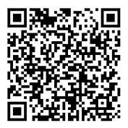
1.扫码听读，第一遍画出不认识的生字，第二遍标出下列词语。
红彤彤 金灿灿
两三秒钟 凶猛 庙门
威武 镇静
第24课

Slide 4
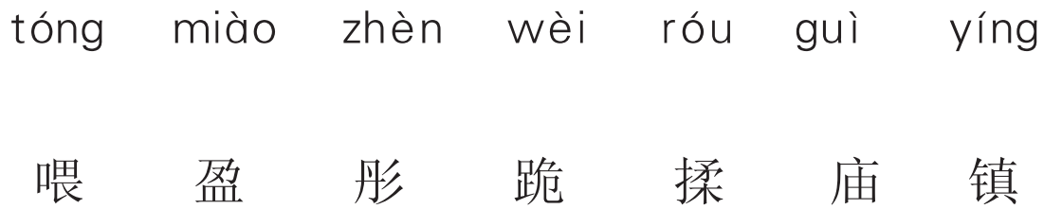
2.读一读，连一连。

Slide 5
3.把下面多音字的读音补充完整。
ú
ó
模（m ú ）样 模（m ó ）范

Slide 6
4.看拼音，写词语。
xiōng měng
wēi wǔ
miào mén
zhèn jìng
呈
现
呈
现
呈
现
呈
现
凶 猛
威 武
庙 门
镇 静

Slide 7
5.为下面的词语选择正确的含义。
C
A
笑盈盈（ C ） 恍恍惚惚（ A ）
威武（ B ） 沉静（ D ）
B
D
A.神志不清、迷惘的状态。
B.威严有力。
C.形容满面笑容的样子。
D.（性格、心情、神色）安静，平静。

Slide 8
时间推移
6.课文以 时间推移 为线索，重点写了火烧云的 形状 和 颜色 变化极多、极快。
形状
颜色

Slide 9
7.火烧云变化了好几种动物，有马、大狗和（ B ）。
B
A.小猪 | B.大狮子
C.大象 | D.老虎

Slide 10
萧红
8.课文的作者是 萧红 ，中国女作家。原名张迺莹，代表作有《 呼兰河传 》《 小城三月 》《 牛车上 》等。
呼兰河传
小城
三月
牛车上

Slide 11
我的疑问：

Slide 12

时代天华祝你学习进步！

